Slide 1
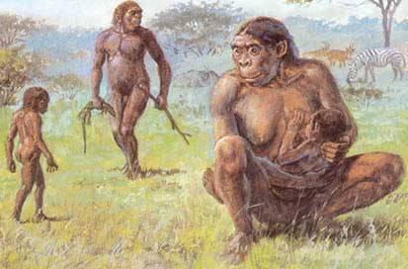
Obrazy pravekej spoločnosti
Život v dobe kamennej

Slide 2
Pravek
Doba kamenná
Staršia-paleolit
Stredná- mezolit
Mladšia – neolit

Slide 3
Paleolit- staršia doba kamenná približne 3 mil. až 8 tis. p.n.l
V paleolite prebieha vývoj človeka z jednoduchších foriem až do jeho dnešnej podoby.
Tento proces sa nazýva antropogenéza.
Vývoj človeka sa uskutočnil v starších štvrtohorách.

Slide 4
Antropogenéza človeka
Australopitecus
Homo habilis- človek zručný
Homo erectus – človek vzpriamený
Homo sapiens- človek rozumný
Homo sapiens, sapiens – človek dnešného typu

Slide 5
Antropogenéza človeka

Slide 7
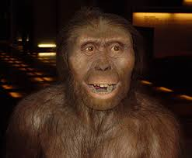
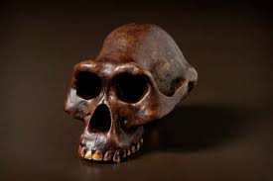
Australopitecus
Najstarší vývojový stupeň
Jeho kosti sa objavili len v Afrike

Slide 8
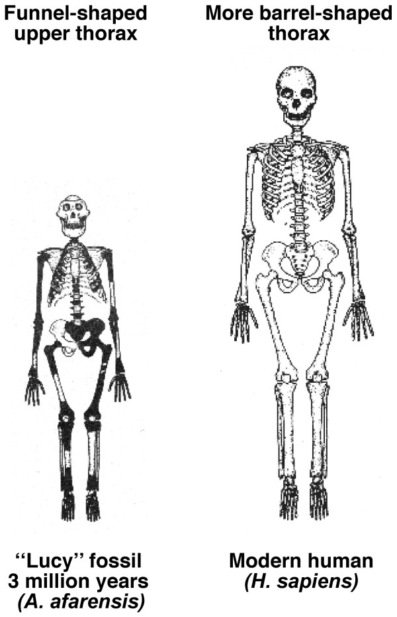

Slide 9
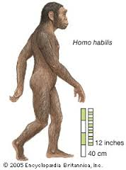
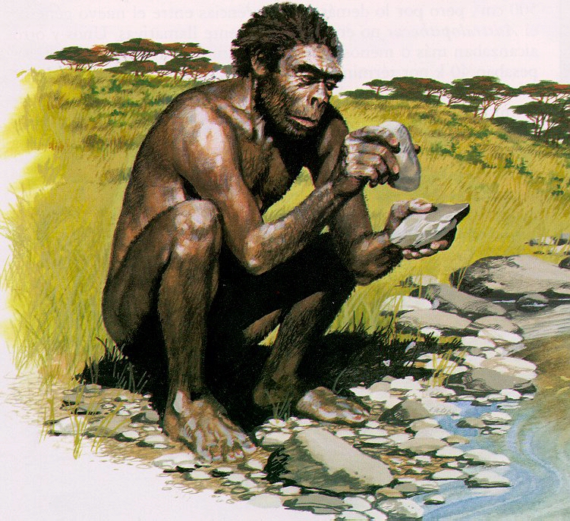
Homo habilis
Zhotovoval jednoduché nástroje
Človek zručný
Žil v Afrike

Slide 10
Pokračujeme tu

Slide 11
Neandertálsky človek
Nadväzuje na homo eruktus neandertálsky človek – robustnejší ako dnešný, obýval jaskyne a lovil šelmy

Slide 12
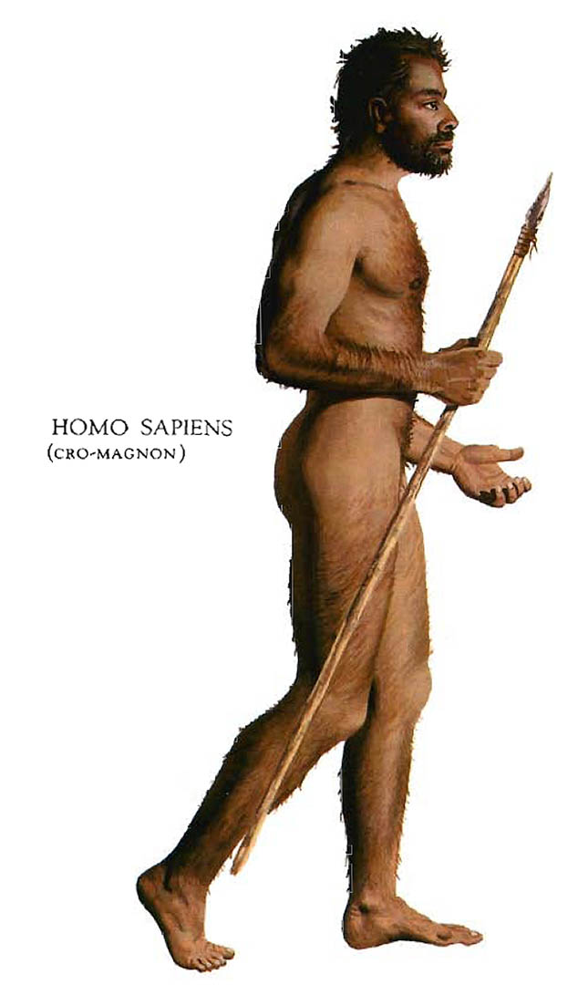
Homo sapiens a Homo sapiens sapiens
Človek rozumný
Človek dnešného typu – obsadil všetky kontinenty a prispôsobil sa rôznym klimatickým podmienkam

Slide 13
Homo sapiens sapiens

Slide 15
Podnebie v paleolite
Obdobie starších štvrtohôr, v ktorom sa striedali ľadové doby ( obdobia chladu s arktickým podnebím) s medziľadovými obdobiami ( teplejšie obdobia)
Typické zvieratá: mamuty, srstnaté nosorožce, jaskynné medvede, levy a hyeny, šabľozubé tigre
Typické rastliny: stromy, machy, lišajníky

Slide 18
